Slide 1
SİYASET BİLİMİ VE KAMU YÖNETİMİ BÖLÜMÜ
Oryantasyon Programı
Kırklareli Üniversitesi
Bilgeliğe Yolculuk…
Siyaset Bilimi ve Kamu Yönetimi
Bölüm Başkanlığı

Slide 2
Siyaset Bilimi ve Kamu Yönetimi Bölümü & Oryantasyon Programı
2
Destek Hizmetleri Oryantasyon Programı Hakkında
Üniversitemiz destek birimleri olarak; SKS, Kütüphane, Kariyer Merkezi, Öğrenci İşleri, Uzaktan Eğitim, Öğrenci Değişim Programlarına ilişkin genel oryantasyon programı ayrıca organize edilecektir.
Bu sunum, sadece her bölümün kendi öğrencilerine yönelik bir oryantasyonu içermektedir.

Slide 3
Sunum & Kapsam
İktisadi ve İdari Bilimler Fakültesi Tanıtımı
Siyaset Bilimi ve Kamu Yönetimi Bölümü Tanıtımı

Slide 4
İktisadi ve İdari Bilimler Fakültesi &
Genel Tanıtımı
Genel Tanıtım
Eğitim Öğretim Geliştirme Koordinatörlüğü-2022

Slide 5
Siyaset Bilimi ve Kamu Yönetimi Bölümü & Oryantasyon Programı
5
İktisadi ve İdari Bilimler Fakültesi /
Fiziksel Genel Tanıtımı
Alanlar | Açıklama
Birimdeki Bölümler | SBKY, ÇEEİ, İşletme, İktisat, Uluslararası İlişkiler,
Birim Derslikleri | Merkezi Derslik 2- 3. Kat. 300-320 arası derslikler
Kütüphane | 1 Merkez Kütüphane Kayalı Kampüsü
Spor Alanları | Kapalı Spor Salonu, Fitness Salonu, Stadyum, Açık Hava Basketbol, Voleybol ve Tenis Sahaları
Konferans Salonu | Hasan Zan Konferans Salonu, Merkezi Derslik 2
Laboratuvar | Finans Laboratuvarı
Atölye
Dinlenme Alanları
Yemekhane | Merkezi Kampüs Yemekhanesi
Akademik Personel Ofisleri
Merkezi Derslik 2 1-2-3. Katlar
Fotokopi & Kırtasiye
Kayalı Fotokopi
Şehir Merkezindeki Alternatif Fotokopiciler

Slide 6
Siyaset Bilimi ve Kamu Yönetimi Bölümü & Tanıtımı
Siyaset Bilimi ve Kamu Yönetimi Bölümü Fiziksel Alt Yapı
Siyaset Bilimi ve Kamu Yönetimi Bölümü Sosyal Aktivite ve Yaşam Alanları
Eğitim Öğretim Geliştirme Koordinatörlüğü-2022

Slide 7
Siyaset Bilimi ve Kamu Yönetimi Bölümü & Oryantasyon Programı
7
Bölümdeki Fiziksel Alt Yapı ve Diğer Koşullar
Alanlar | Açıklama
Bölüm Derslikleri | 304 1. Sınıf, 314 2. Sınıf, 317 3. Sınıf, 308 4. Sınıf
Akademisyen Ofisleri | Merkezi Derslik 2. 1-2-3. Katlar
Sosyal Etkinlik Alanı | Spor Salonu, Kütüphane, Kampüs İçindeki Mekanlar
Bölüm Sosyal Medya Hesapları: | Instagram: @klu.kamu
 | Twitter: @klukamu
Eğitim Öğretim Geliştirme Koordinatörlüğü-2022

Slide 8
Siyaset Bilimi ve Kamu Yönetimi Bölümü & Oryantasyon Programı
8
Bölümdeki Öğrenci Sayıları
Öğretim Türü | 1. Sınıf | 2. Sınıf | 3. Sınıf | 4. Sınıf
I. Öğretim | 92 | 16 | 60 | 83
II. Öğretim | 55 | 8 | 37 | 33
2021 mezun sayısı
42
15

Slide 9
Siyaset Bilimi ve Kamu Yönetimi Bölümü & Oryantasyon Programı
9
Bölümdeki Anabilim Dalları ve Akademik Personel
Siyaset ve Sosyal Bilimler Anabilim Dalı
Doç. Dr. Nergiz AYDOĞDU
Dr. Öğr. Üyesi Toygar Sinan BAYKAN
Dr. Öğr. Üyesi Saadet ULAŞOĞU İMAMOĞLU
Arş. Gör. Dr. Osman KOCAAGA
Arş. Gör. Dr. Günhan GAYIRHAN
Arş. Gör. Dr. Erhan ÖZŞEKER
…

Slide 10
Siyaset Bilimi ve Kamu Yönetimi Bölümü & Oryantasyon Programı
10
Bölümdeki Anabilim Dalları ve Akademik Personel
Yönetim Bilimleri Anabilim Dalı
Dr. Öğr. Üyesi Oğuz KAAN
Arş. Gör. Burçak PARLAK
Arş. Gör. Oğuzhan KOCA (Görevlendirme)
Kentleşme ve Çevre Sorunları Anabilim Dalı
Doç. Dr. Kadriye Eylem ÖZKAYA LASSALLE
Dr. Öğr. Üyesi Sezgin SEZGİN

Slide 11
Siyaset Bilimi ve Kamu Yönetimi Bölümü & Oryantasyon Programı
11
Bölümdeki Anabilim Dalları ve Akademik Personel
Hukuk Bilimleri Anabilim Dalı
Doç. Dr. İskender GÜMÜŞ (Bölüm Başkanı)
Dr. Öğr. Üyesi Aygül KIZILAY GÜNEYLİOĞLU
Arş. Gör. Dr. Adem TAFRAN
Arş. Gör İlknur GÜL
Arş. Gör. Enis DUMAN

Slide 12
Siyaset Bilimi ve Kamu Yönetimi Bölümü & Oryantasyon Programı
12
Bölümden Mezun Bir Öğrencinin Sahip Olacağı Yeterlikler
Siyaset Bilimi ve Kamu Yönetimine ilişkin genel bilgi birikimini, temel teori ve uygulamalar çerçevesinde derinleştirmek.
Siyaset Bilimi ve Kamu Yönetimi alanına ilişkin güncel ve karmaşık konulara farklı açılımlar sağlayacak yeni bilimsel yöntemler geliştirebilmek, farklı disiplinlerde geliştirilen yöntemleri alana uyarlayabilmek.
Kamu hukuku mevzuatına olduğu kadar özel hukuk mevzuatına da hâkim, mevzuat değişikliklerini takip ederek mevzuatı yorumlayabilmek ve uygulamaya aktarabilmek.
Özgün ve yeni bilgileri analiz, sentez ve değerlendirmelerle siyaset bilimi ve kamu yönetimi alanında kullanabilmek
Sorunlara ve olgulara çeşitli açılardan bakabilmek, çözüm önerileri üretebilmek, program ve karar taslaklarını hazırlama yeteneğine sahip olabilmek.
Siyaset Bilimi ve Kamu Yönetiminin problemleri için çözüm alternatifleri önerebilmek ve bu alternatifleri kıyaslayabilmek.
Kamu kurum ve kuruluşları, siyasi kurumlar, özel sektör ve sivil toplum örgütlerinin insan kaynakları, halkla ilişkiler, mali yönetim ve denetim gibi yönetim alanlarının çeşitli düzeylerinde görev alabilecek nitelikleri kazanmak.
Bilişim teknolojileri, temel bilgisayar programları ve yönetim alanıyla ilgili bilgi sistemleri ile bu alandaki yenilikleri takip etme ve bunları etkili bir şekilde kullanabilmek
Yönetim alanına yenilik getiren veya yeni bir bilimsel yöntemin geliştirilmesi konusunda ulusal ve uluslar arası yayın yapmak.

Slide 13
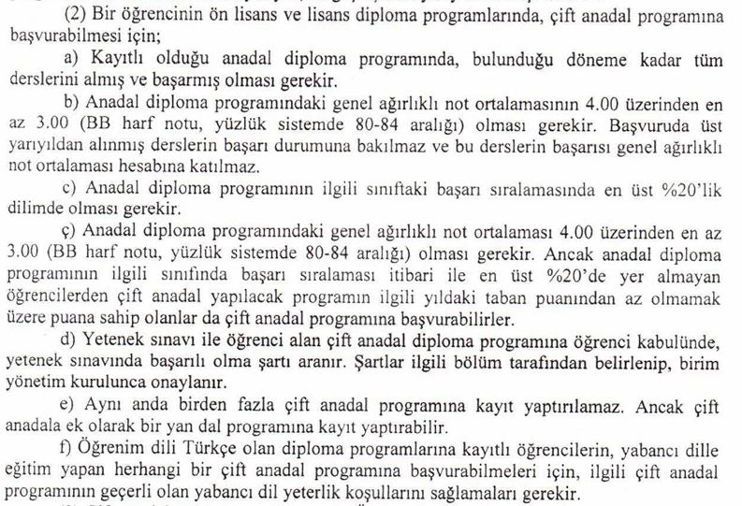
Siyaset Bilimi ve Kamu Yönetimi Bölümü & Oryantasyon Programı
13
Çift Anadal Uygulaması
Çift Anadal, öğrenim gördüğü önlisans ya da lisans programında üstün başarı gösteren öğrencilerin esas programlarına yakın içerikteki ikinci bir programın derslerini de başarıyla geçerek çift diploma almalarını sağlayan uygulamadır.
Üniversitemizde Siyaset Bilimi ve Kamu Yönetimi öğrencileri, Maliye lisans programında Çift Anadal yapabilmektedir.
Çift Anadal programlarına başvuruda öğrenciler lisans programlarında anadal lisans diploma programlarının en erken üçüncü yarıyıl, en geç dört yıllık programlarda beşinci yarıyıl başında başvurabilir.
Siyaset Bilimi ve Kamu Yönetimi Çift Anadal koordinatörü Arş. Gör. İlknur GÜL’dür. Detaylı bilgilere fakültemiz web sayfası üzerinden Hızlı Menü araçları içerisindeki Çift Anadal/Yan Dal sekmesinden ulaşabilirsiniz.

Slide 14
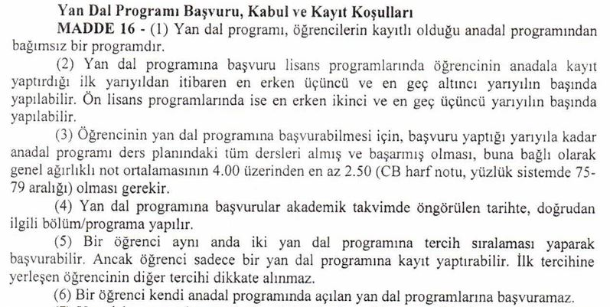
Siyaset Bilimi ve Kamu Yönetimi Bölümü & Oryantasyon Programı
14
Yan Dal Uygulaması
Yan dal, öğrenim gördüğü lisans programında üstün başarı gösteren öğrencilerin esas programlarına yakın içerikteki ikinci bir programın sınırlı sayıdaki derslerini alarak sertifika almaya hak kazanmalarını sağlayan uygulamadır.
Üniversitemizde Siyaset Bilimi ve Kamu Yönetimi öğrencileri, Şehir ve Bölge Planlama lisans programında Yan Dal yapabilmektedir.
Siyaset Bilimi ve Kamu Yönetimi Yan Dal koordinatörü Arş. Gör. İlknur GÜL’dür. Detaylı bilgilere fakültemiz web sayfası üzerinden Hızlı Menü araçları içerisindeki Çift Anadal/Yan Dal sekmesinden ulaşabilirsiniz.

Slide 15
Siyaset Bilimi ve Kamu Yönetimi Bölümü Bölümü & Oryantasyon Programı
15
Bölümdeki Bilimsel Araştırma ve Sosyal Sorumluluk Projeleri
Bölümle ilgili kulüpler:
- Siyaset Bilimi Kulübü
Danışmanı: Arş. Gör. Dr. Osman KOCAAGA
- Kampüs Radyo ve Televizyon Kulübü
Danışmanı: Arş. Gör. Dr. Erhan ÖZŞEKER
- Ombudsmanlık Kulübü
Danışmanı Dr. Öğr. Üyesi Toygar Sinan BAYKAN
-Genç Yankı Kulübü
Danışmanı: Dr. Öğr. Üyesi Sezgin SEZGİN

Slide 16
Siyaset Bilimi ve Kamu Yönetimi Bölümü & Oryantasyon Programı
16
Bölümde Verilen Dersler / Öğrencinin Seçebileceği Dersler
Bologna Eşgüdüm Koordinatörlüğü
Bologna Bilgi Paketi İnternet Sayfasında
Bölümümüz Ders Programı yer almaktadır:
http://bologna.klu.edu.tr
Ortak seçmeli dersler yönergesi :
http://oidb.klu.edu.tr/dosyalar/birimler/oidb/dosyalar/dosya_ve_belgeler/ortak_secmeli_dersler_yonergesi.docx

Slide 17
Siyaset Bilimi ve Kamu Yönetimi Bölümü & Oryantasyon Programı
17
Bölümde Yürütülen Faaliyetler
18.10.2021 Bölümümüz mezunu Kırklareli/Kofçaz ilçesi Kaymakamı Sn. Salih KAYA ile söyleşi düzenlendi.
21.04.2022 Bölümümüz akademik personellerinden Doç. Dr. Kadriye Eylem ÖZKAYA LASSALLE moderatörlüğünde Dr. Öğr. Üyesi Sezgin SEZGİN, Dr. Öğr. Üyesi Toygar Sinan BAYKAN ve Dr. Öğr. Üyesi Saadet ULAŞOĞLU İMAMOĞLU’nun konuşmacı olduğu «Yurt Dışında ve Türkiye’de Akademik Kariyer» başlıklı panel düzenlendi .
25.05.2022 "Mezun Kürsüsü" etkinliği kapsamında Dr. Öğr. Üyesi Oğuz KAAN moderatörlüğünde Bölümümüz mezunlarından Katılım Emeklilik A.Ş. Gözetim Kontrol Uzmanı Yıldırım Tuğrul GÜÇLÜ'nün katıldığı söyleşi düzenlendi.

Slide 18
Siyaset Bilimi ve Kamu Yönetimi Bölümü & Oryantasyon Programı
18
Bölümde Yürütülen Faaliyetler
26.05.2022 Kadın ve Aile Çalışmaları Uygulama ve Araştırma Merkezi'nin düzenlediği Toplumsal Cinsiyet Konferansları çerçevesinde Siyaset Bilimi ve Kamu Yönetimi Bölüm Başkanı Doç. Dr. İskender GÜMÜŞ'ün "Sosyal Güvenlik ve Kadın" isimli konuşması ile katıldığı panel düzenlendi.
Bölümümüz öğretim elemanlarından Arş. Gör. Dr. Osman KOCAGA, TÜBİTAK tarafından verilen 2219-Doktora Sonrası Araştırma Bursu almaya hak kazanarak 12 ay süreyle Sussex Üniversitesi Siyaset Bilimi bölümünde araştırma yürütecektir.
Bölümümüz öğretim elemanlarından Arş. Gör. Dr. Günhan GAYIRHAN’ın araştırmacı olarak yer aldığı Türkiye’deki Suriyeliler «Epistemik Adaletsizliğe Uğruyor mu?: Bursa Örneği Özelinde Bir Anlatı Çalışması» başlıklı proje Bursa Uludağ Üniversitesi BAP Komisyonu tarafından kabul edilmiştir.

Slide 19
Siyaset Bilimi ve Kamu Yönetimi Bölümü & Oryantasyon Programı
Bölümde Yürütülen Faaliyetler
19
Dr. Öğr. Üyesi Sezgin SEZGİN’in Toplumcu Belediyecilik başlıklı kitabı İletişim Yayınları tarafından; Vatandaşların Akıllı Kent Uygulamalarına Bakışı isimli kitabı Orion Akademi Yayınları tarafından yayınlandı.
Dr. Öğr. Üyesi Aygül KIZILAY GÜNEYLİOĞLU’nun İfa Zamanı ve Erken İfa başlıklı kitabı On İki Levha Yayıncılık tarafından yayınlandı.
Dr. Öğr. Üyesi Oğuz KAAN'ın Birinci Mecliste İktidar Muhalefet İlişkisi: Muhalefet ve Muhaliflerin Tasfiyesi isimli kitabı Gazi Kitabevi tarafından; Türkiye'de Merkez Sağ Partilerin Sosyal Politikaları isimli kitabı Filiz Kitabevi tarafından yayınlandı.
Arş. Gör. Dr. Günhan GAYIRHAN'ın Edmund Burke’te Politik Akıl ve Modernite Eleştirisi isimli kitabı DBY Yayınları tarafından yayınlandı.

Slide 20
Siyaset Bilimi ve Kamu Yönetimi Bölümü & Oryantasyon Programı
20
Bölümdeki Mezuniyet Koşulları
Mezuniyet kredisi / AKTS : 156,5 Kredi / 240 AKTS
Koşul dersler : Fakültemizde ön koşullu ders bulunmamaktadır.

Slide 21
Siyaset Bilimi ve Kamu Yönetimi Bölümü & Oryantasyon Programı
21
Bölümdeki Mezuniyet Sonrası İş Alanları
"Siyaset Bilimi ve Kamu Yönetimi bölümü öğrencileri mezun olduktan sonra, aldıkları dersler ve ilgi alanlarına göre başta kamu sektörü olmak üzere, ulusal ve uluslararası firmaların farklı iş kollarında istihdam edilebilmektedir. Kamu sektöründe ise başta kaymakamlık, idari hâkimlik ve müfettişlik gibi alanlarda çalışabilmektedirler. Özel sektörde ise öğrencilerin yeterlilikleri ölçüsünde başta bankacılık olmak üzere bir çok çeşitli iş kollarında istihdam olanağı bulunmaktadır. Bölüm mezunları aynı zamanda yüksek lisans ve doktora programlarına kayıt olarak akademik kariyer de yapabilirler."

Slide 22
Siyaset Bilimi ve Kamu Yönetimi Bölümü & Oryantasyon Programı
22
Bölümümüzde Lisansüstü Eğitim Programları
Siyaset Bilimi ve Kamu Yönetimi bünyesinde 2 adet lisansüstü eğitim programı bulunmaktadır.
Siyaset Bilimi ve Kamu Yönetimi Tezli Yüksek Lisans Programı
Kontenjan: 20, ALES’te EA minimum 55. ALES puanının %50’si, lisans mezuniyet notunun %25’i ve bilim ve mülakat sınavlarının not ortalamasının %25’i dikkate alınır.
Siyaset Bilimi ve Kamu Yönetimi Tezsiz Yüksek Lisans Programı
Kontenjan: 50, Tezsiz yüksek lisans programına başvuran adayların başarı sıralaması lisans mezuniyet notuna göre yapılır.

Slide 23
Siyaset Bilimi ve Kamu Yönetimi Bölümü & Oryantasyon Programı
23
Bölümdeki Öğrenci Danışmanlığı Sistemi

Slide 24
Siyaset Bilimi ve Kamu Yönetimi Bölümü & Oryantasyon Programı
24
Bölümdeki Öğrenci İşleri Hizmetleri
Öğrenci Belge Talebi, Farabi – Erasmus Değişim Programı Başvuruları, Özel Öğrenci Başvuruları, Ders Müfredatlarında Yapılan Güncellemeler, yemek bursu vb. öğrencilik hayatını ilgilendiren tüm işlerde öğrenci işleri ofisine başvurulabilir.

Slide 25
Siyaset Bilimi ve Kamu Yönetimi Bölümü & Oryantasyon Programı
25
Bölümdeki Yasal Hak ve Sorumluluklar
Eğitim Öğretim İle İlgili: Kırklareli Üniversitesi Ön Lisans ve Lisans Eğitim Öğretim Yönetmeliği
Ulusal üst hukuk normları: anayasa, kanunlar,
Uluslararası hukuk normları.

Slide 26
Siyaset Bilimi ve Kamu Yönetimi Bölümü & Oryantasyon Programı
26
2022-2023 Güz Dönemi Akademik Takvimi
Etkinlikler | Tarih
Ders Kayıt | 12-16 Eylül 2022
Derslerin Başlangıcı | 19 Eylül 2022
Ders Ekleme / Çıkarma | 19-21 Eylül 2022
Vize Tarihleri | 7 -13 Kasım 2022
Derslerin Bitişi | 30 Aralık 2022
Final Tarihleri | 2 0cak – 15 Ocak 2023
Bütünleme | 23 Ocak – 29 Ocak 2023
Bahar Dönemi Ders Kayıtları | 30 Ocak -3 Şubat 2022
Eğitim Öğretim Geliştirme Koordinatörlüğü-2022

Slide 27
Kırklareli Üniversitesi
Güzel anı, başarı ve mutlulukla dolu bir üniversite hayatı dileğiyle….
Bilgeliğe Yolculuk…

